Slide 1
GA & Drony – ADS-L
Ing. Adam Kleczatský
Kancelář integrace bezpilotních systémů ŘLP ČR
Seminář pro všeobecné letectví
13. Ledna 2024

Slide 2
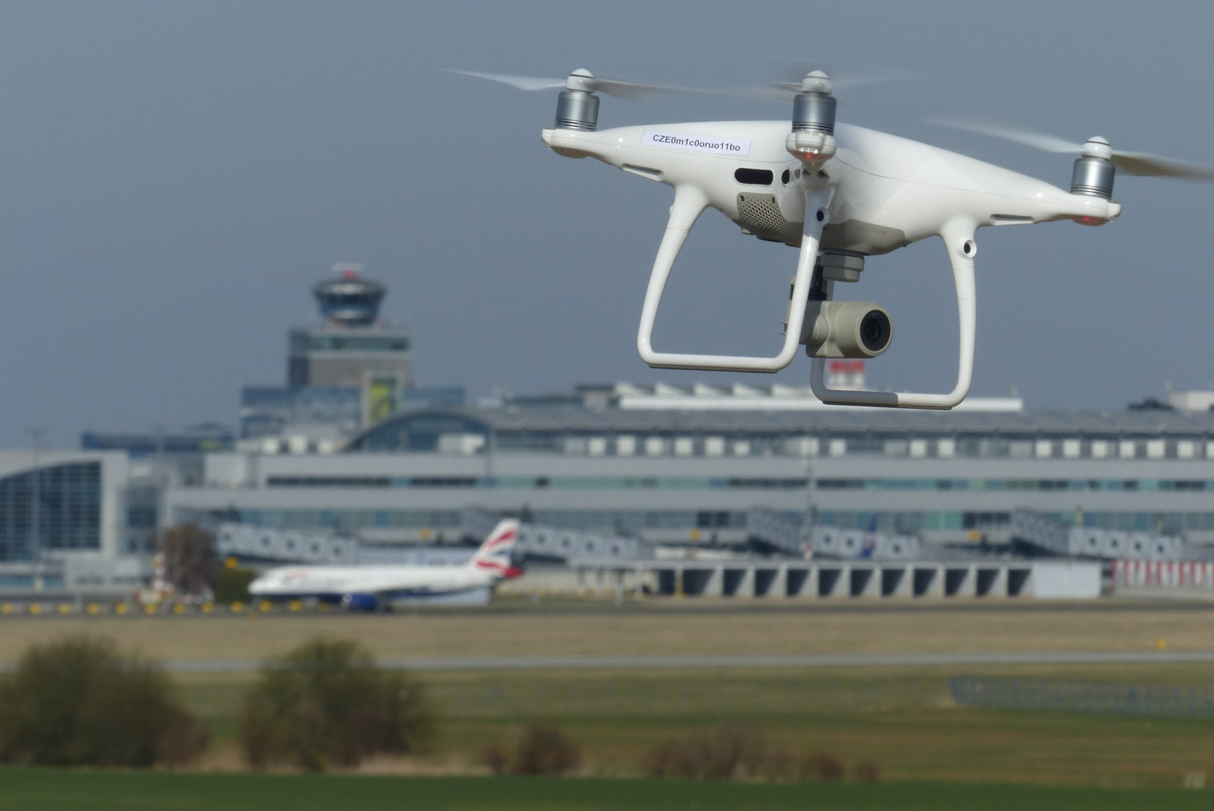
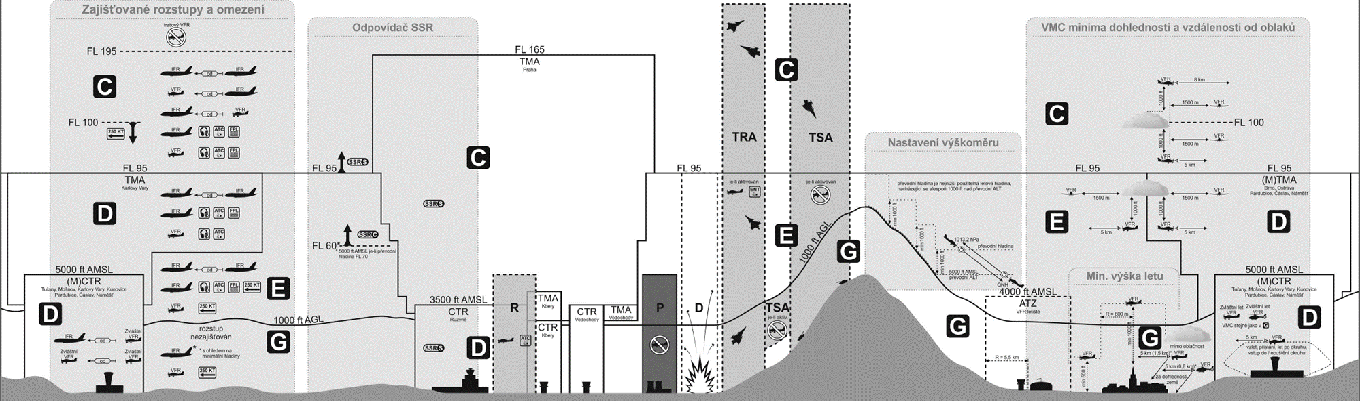
VZDUŠNÝ PROSTOR
INTEGRACE

Slide 3
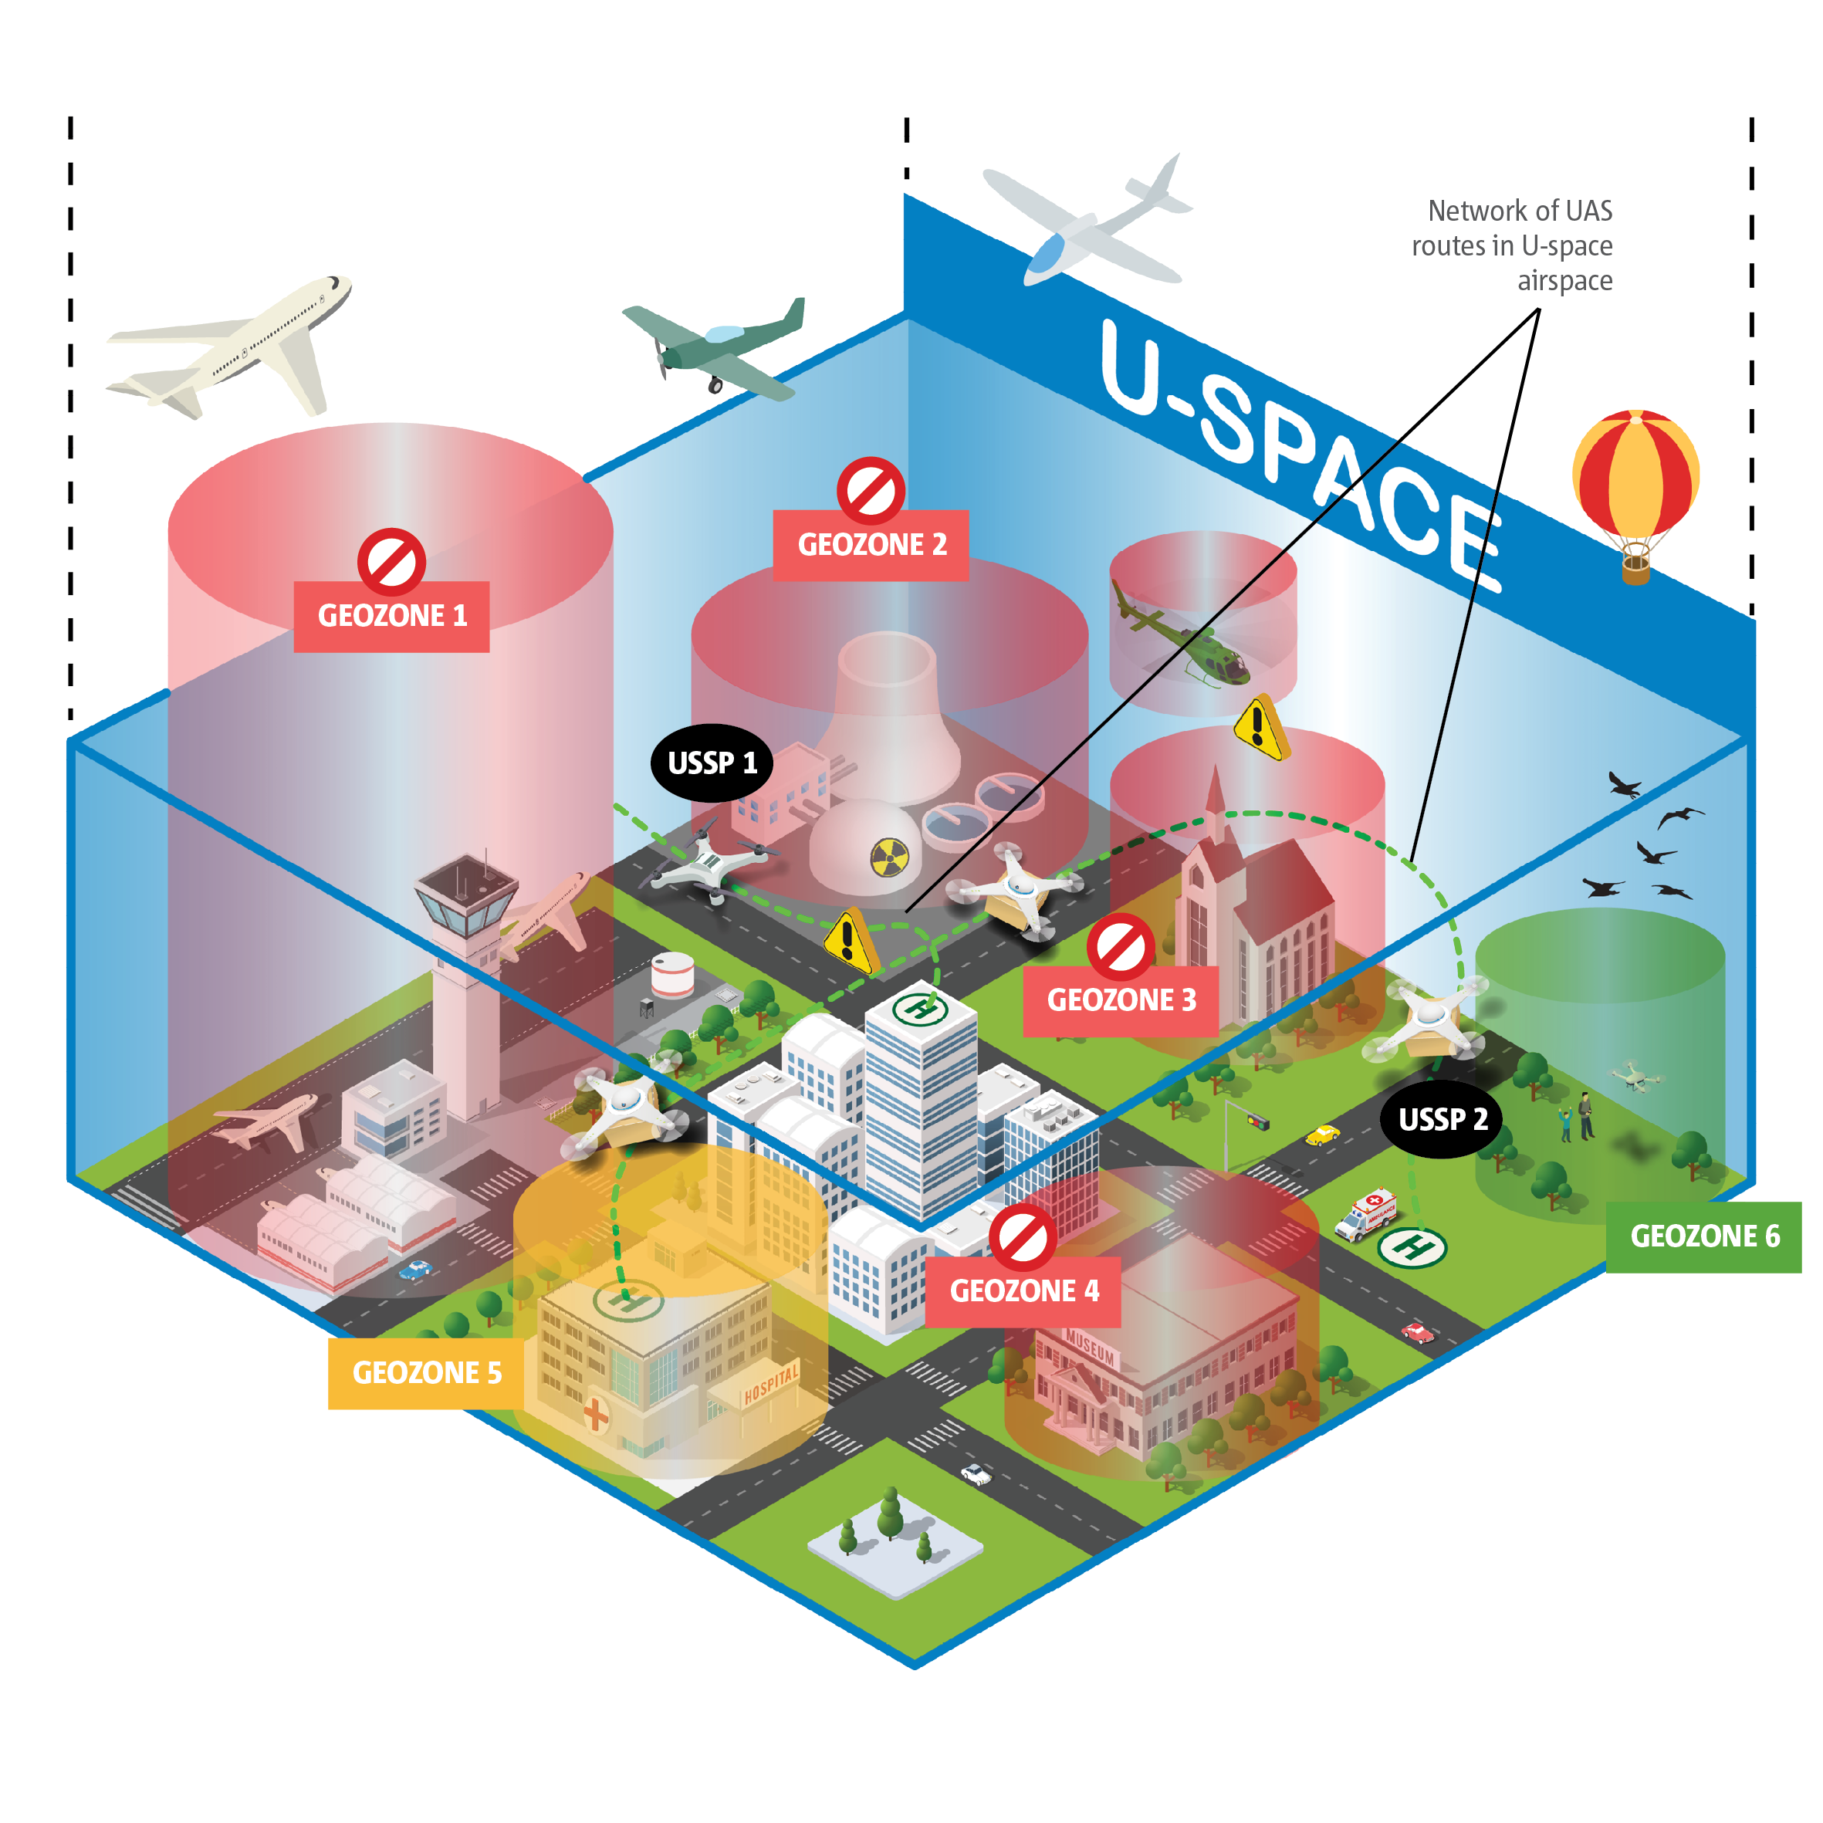
VZDUŠNÝ PROSTOR
Bezpečná integrace UA + pilotovaných let. (manned)
Vyjasnění rolí a odpovědností
Plnění strategických priorit EU (inteligentní mobilita)
Umožnit složitější provoz UA
ATM x UTM UAS X MANNED

Slide 4
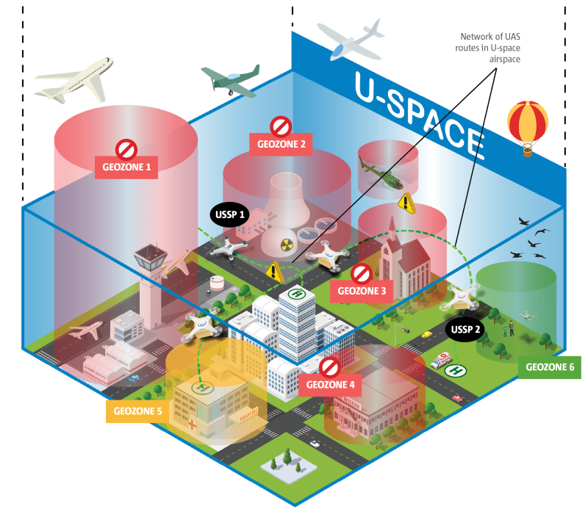
U-SPACE NENÍ
Ekvivalent (EU) 2017/373 pro ATM/ANS (ačkoliv sdílí podobný VP)
Plně integrovaný prostor UAS a manned
Řízený vzdušný prostor (s řídícím nebo „UTM řídícím“)
Poskytování informací o provozu manned provozu
Podpora IFR provozu UAS
Podpora provozu UAS s lidmi na palubě („Air Taxi“)

Slide 5
U-SPACE PŘEDSTAVUJE
Bezpečný, automatizovaný přístup do VP pro UAS
„Bezkonfliktní“ provoz UAS
Certifikovaní poskytovatelé služeb pod dohledem regulátorů
Koordinovaný VP
Kontinuita a bezpečnost pro manned provoz
Katalyzátor nové formy přepravy

Slide 6
DOPAD NA GA
ŘÍZENÝ
NEŘÍZENÝ

Slide 7
ZVIDITELNĚNÍ SE
NEŘÍZENÝ

Slide 8
ZVIDITELNĚNÍ SE
NEŘÍZENÝ
USSP
ZVIDITELŇUJI SE
VYHÝBÁM SE

Slide 9
JAK?
ADS-B Out (1090 Mhz)
Certifikovaná letadla a zařízení, již instalovaná na palubě
ADS-L (SRD-860)
Necertifikovaná, nízkoenergetická, pásmo SRD 860
ADS-L („Mobilní telefonie“)
Kompatibilita s ADS-L

Slide 10
JAK?
ADS-B Out (1090 Mhz)
Certifikovaná letadla a zařízení, již instalovaná na palubě
NOVÉ
ADS-L (SRD-860)
Necertifikovaná, nízkoenergetická, pásmo SRD 860
ADS-L („Mobilní telefonie“)
Kompatibilita s ADS-L

Slide 11
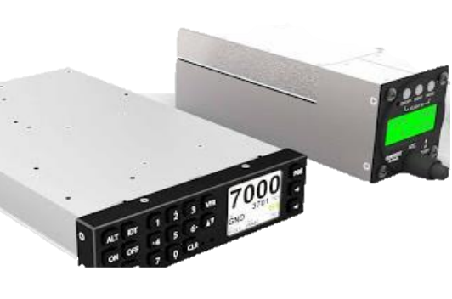
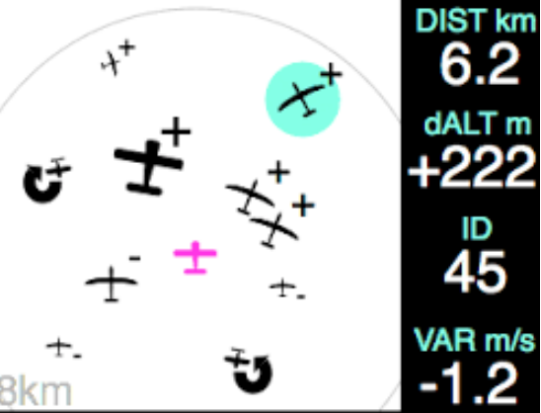
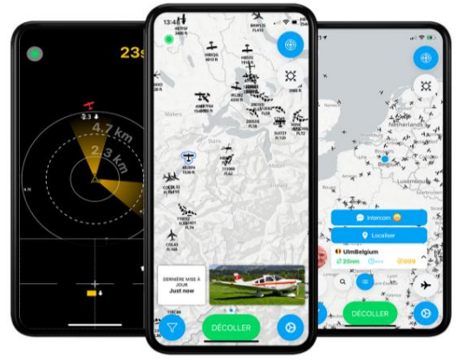
JAK?
ADS-B Out (1090 MHz)
ICAO standard
Již instalované
ADS-L (SRD-860)
Využití předchozích investic
Cenově dostupná infrastruktura
Nová specifikace EASA
ADS-L („Mobilní telefonie“)
Existující infrastruktura
Cenově dostupná
Koordinované rozhodnuté (CEPT/ECC)

Slide 12
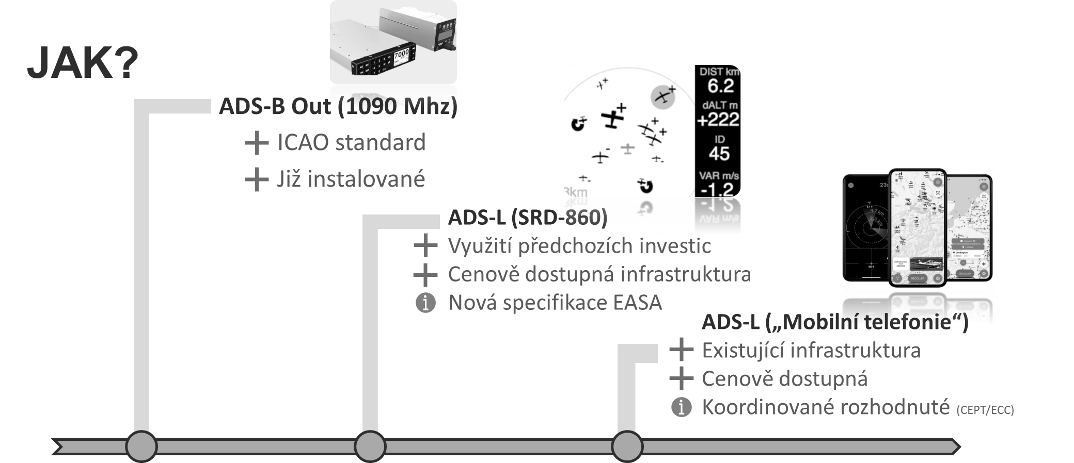
POSTAČÍ I MOBILNÍ TELEFON S APLIKACÍ

Slide 13
SAFETY FIRST
USSP
VYHÝBÁM SE
NEŘÍZENÝ
ZVIDITELŇUJI SE

Slide 14
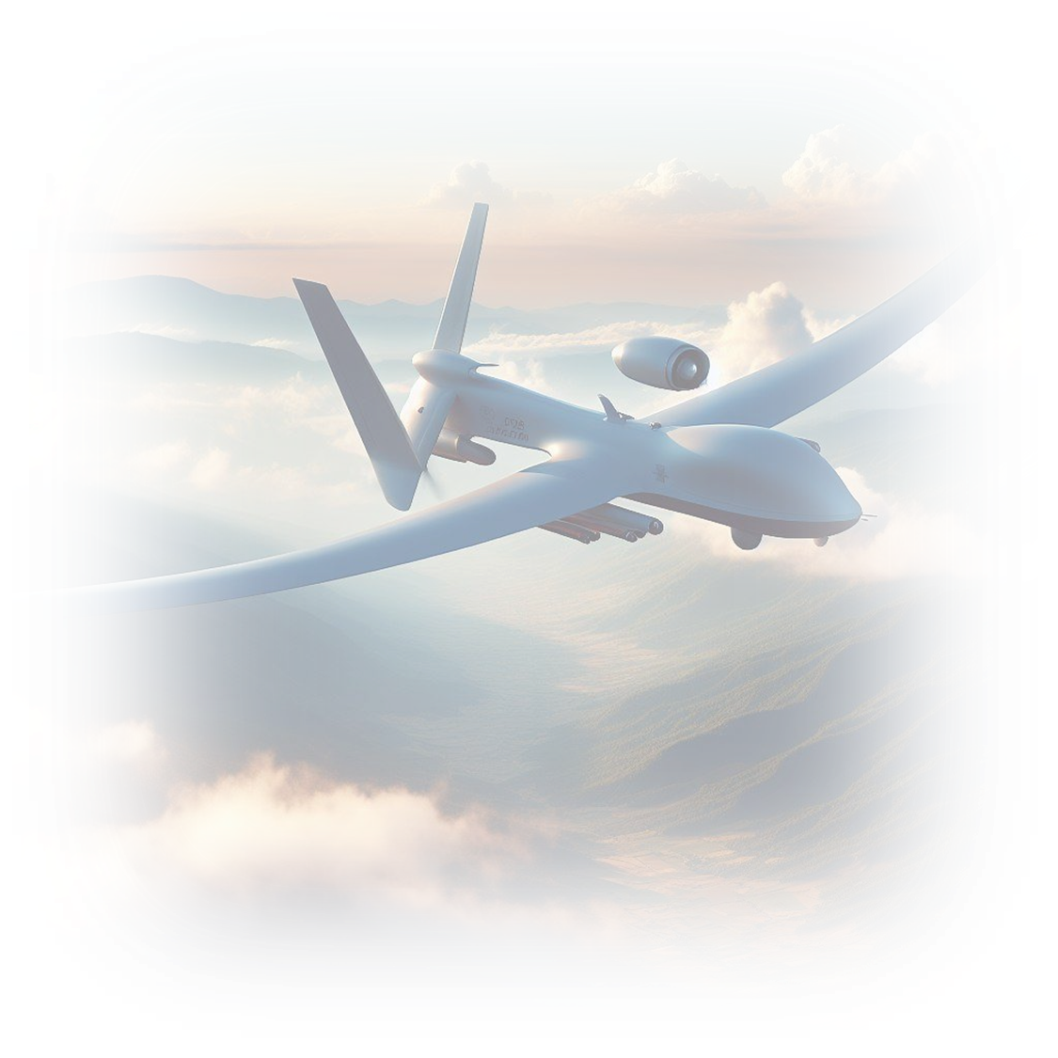
ADS-L KONCEPT
GA
Cenová dostupnost
Technologie dostupná nyní
Zásada jednoho zařízení
Jednoduchá instalace
Zmírnění rizika srážky
Anonymizace
USSP
Minimální potřebné informace o pozici (včetně získání od třetích stran)
Cenově dostupná infrastruktura (ideálně kompatibilní s potřebami dronů)
Minimální výkon splňující cíle U-space

Slide 15
PŘÍNOSY PRO PILOTA GA
SAFETY Zabránění střetům letadel.
SAR Záchrana zdraví.
TMZ Budoucí možnosti zviditelnění se.
U-space Provoz tak, jak jsem zvyklý (s vybavením).

Slide 16
FAQ PILOTA GA
Kolik bude takové zařízení stát?
Žádný / marginální náklad.
Proč by měl být U-space v ČR?
Bezpečnost, uspokojení poptávky po letecké dopravě.
Kde bude U-space?
Nejdříve testovací polygon, později dle poptávky průmyslu a vyhodnocení státu.
Co pro mě jako pilota U-space znamená?
Vědět kde je, být zviditelněn -> U-space provoz se vyhýbá + UAS dávají přednost.
# SAFETYFIRST
# MOBILNÍ APPKA
#ANONYMIZACE
#UASUHNE

Slide 17
Děkuji za Vaši pozornost
Létejme zodpovědně
kleczatsky@ans.cz
References: NPA 2021-14; EASA YouTube Channel
Images: Bing Image Creator

